Slide 1

码安管家
Code Security Analysis, Augmented by LLM
码安管家
—— LLM驱动的漏洞分析站
工具召回 × LLM 裁决的两阶段架构，
与一套被六轮审计反复验证过的评估方法论
项目「码安管家」 ｜ 软件「凿凿」 ｜ 内核模型 Nivis系列
报告人
指导教师
所在学院
报告日期
白明耀、易卓玥
陈纪友
衡阳师范学院
2026 年 9 月
Notes:
各位老师好，我们是白明耀、易卓玥，我们的参赛项目是《码安管家——LLM驱动的漏洞分析站》，开源软件名为凿凿，内核模型为我们自主训练的 Nivis-α0.5，指导教师是陈纪友老师。

Slide 2
CONTENTS
目录
01
研究背景
02
研究目标
漏洞规模激增，规则工具与纯 LLM 各有盲区
从安全专用模型出发，探索、实践出演进路线
03
我们的价值
04
项目的价值
数据 · 训练 · 实验：三层可迁移能力
两阶段架构、信任层、全栈工程与双口径硬指标
05
系统演示
06
未来规划
产品界面实拍与系统演示视频
α0.6 开训、α1 偏好对齐、数据飞轮与发布
码安管家 · LLM驱动的漏洞分析站
02 / 28
Notes:
看目录。整个叙事围绕「寻找和体现价值」展开：先讲背景和目标，再分数据、训练、实验三层讲能力，然后是项目本体的架构与结果，最后是实机演示和未来规划。

Slide 3
码安管家 · CODE SECURITY
01
研究背景
BACKGROUND · WHY THIS PROJECT MATTERS
年披露漏洞逼近 5 万，人工审计追不上增长速度，单一工具也追不上漏洞的语义复杂度。
01 研究背景
02 研究目标
03 我们的价值
04 项目的价值
05 系统演示
06 未来规划
码安管家 · LLM驱动的漏洞分析站
03 / 28
Notes:
进入正题——研究背景。这是整个想法的起点：漏洞规模在涨，人工审计追不上，单一工具也追不上漏洞的语义复杂度。

Slide 4
01 研究背景
十年 7.4 倍：漏洞披露量进入高速增长区间
KEY FINDING · 关键判断
7.4×
2015 → 2025，年新增 CVE 增长 7.4 倍
48,185 条
2025 年新增 CVE，连续两年站上 4 万量级
≈132 条/天
平均每自然日新增逾百条，人工审计产能无法同步扩张
语义化趋势
业务逻辑与组合缺陷占比上升，正则规则越来越难覆盖
数据来源：NIST National Vulnerability Database（2026-08 检索），仅统计 Published 条目，不含预留/拒绝记录
码安管家 · LLM驱动的漏洞分析站
04 / 28
Notes:
这里有着详细的数据，漏洞规模10年增长了7.4倍。数量增长的同时，难度也持续提高，现在真实CVE和正常代码几乎一样，工具规则能筛选出的漏洞已经到达了极限。

Slide 5
01 研究背景
五年两个基准：代码智能从“能写函数”走到“能修真实仓库”
SWE-bench Verified · % Resolved（真实 GitHub issue 修复）
HumanEval Pass@1 · 函数级编码 2024 年趋于饱和
Claude Opus 4.5 80.9
80%
Claude Opus 4 72.5
GPT-5 74.9
70%
Grok 4 72.0
①
Qwen3-Coder 69.6
⑤
②
③
④
60%
GLM-4.6 68.0
Gemini 2.5 Pro 63.8
50%
Claude 3.5 Sonnet(new) 49.0
40%
DeepSeek-V3 42.0
GPT-4o 33.2
30%
Claude 3.5 Sonnet 33.4
两个基准，一个判断
函数级编码 2024 年已饱和；仓库级真实修复 2025–26 仍每季度抬升
2024.01
2024.07
2025.01
2025.07
2026.01
国产进入第一梯队
2026.02 统一框架批次：① Claude Opus 4.5 76.8 ② Gemini 3 Flash 75.8 ③ MiniMax M2.5 75.8 ④ Claude Opus 4.6 75.6 ⑤ GPT-5.2 72.8
2026.02 统一框架批次五模型挤在 72.8–76.8；自报口径 MiniMax M2.5 80.2、GLM-5 77.8、Kimi K2.5 76.8，已进第一梯队
海外模型
国产模型
* 厂商自报框架
2026-09 检索，下半年新模型未计入；* 为厂商自报口径。Qwen 持续开源小参数模型（Qwen3.8-27B 已接近 Claude Opus 4.6），架构不绑定单一模型，能力进步直接受益。
对本项目的意义
为本地部署与二次训练提供可行底座——这是本项目选择 8B 级模型的前提
码安管家 · LLM驱动的漏洞分析站
Notes:
很巧的是，大模型语义理解能力恰好在持续增强——这正是代码安全分析需要的能力。两张图各说明一个维度：函数级编码 2024 年趋于饱和，而真实仓库修复正在跃进。所以我们判断大模型会是安全领域的重要力量。在云端 API 和本地部署之间，我们选择了后者：基于 Qwen3-8B 训练 16GB 显存可部署的安全模型——还有一个常被忽略的维度：千问家族一直在开源小参数模型，这正是本项目的契机。

Slide 6
01 研究背景
双口径四路线实测：单靠工具或单靠模型，都不够
87 段合成集（■ 召回 ■ 误报 ■ 准确，61 漏 / 26 安）
KEY FINDING · 路线裁决
纯工具路线：真实 CVE 召回仅 6.0%
Semgrep 在 87 段合成集召回 60.7%、误报 23.1%；换到 50 段真实 CVE，召回只剩 6.0%——规则跨写法、跨仓库即失效。
纯模型路线：合成集强、真实仓库弱
纯 LLM-SFT 合成集召回 96.7%，但真实 CVE 仅 59.5%，误报率仍有 15.4%——模型认得漏洞形态，却找不全真实上下文。
rolling_dev 50 · 真实 CVE 召回率
两阶段融合：双口径同时最优
合成集召回 100%、误报压到 4.3%、准确 98.7%；真实 CVE 召回 64.5%，仍是四条路线中最高，且不存在以漏报换误报。
工具负责找全 × 模型负责判准
——这正是本项目选择两阶段架构的直接实验依据
码安管家 · LLM驱动的漏洞分析站
06 / 28
Notes:
这一页看真实 CVE 上的四条路线。左上是 87 段合成集；右下是我们专门为找 α0.5 弱点构建的 rolling_dev 50——多语言真实 CVE 修复前代码，官方口径标签已修正。结论很直接：纯规则工具只有 6%，在多语言真实 CVE 上基本全盲，说明它 87 集 60% 的高分强依赖语言分布、不可外推；纯基座 35%；微调后 59.5%，SFT 增益 24 个点——训练的效果直接可见；再叠加两阶段架构到 64.5%——口径注意：50 段里 31 段出了明确判决、其中召回 20 段；另 19 段（38%）置信门槛不达标，按设计转人工兜底、不硬猜——不是没跑完，也不是 OOM。切片后的短上下文还绕开了纯 LLM 的 16GB 显存瓶颈——对比之下纯基座和微调两条线各有 13 段 CUDA OOM，它们的 35% 和 59.5% 也是 37 段有效内的口径，被追问分母时要说清。还要说明：针对这批弱点蒸馏的数据已冻结、还没开训，α0.6 训完这个集的成绩还会大涨。

Slide 7
码安管家 · CODE SECURITY
02
研究目标
OBJECTIVES · WHAT WE SET OUT TO BUILD
目标和真理一样：不是预设的，应须一步步探索
01 研究背景
02 研究目标
03 我们的价值
04 项目的价值
05 系统演示
06 未来规划
码安管家 · LLM驱动的漏洞分析站
07 / 28
Notes:
背景讲完了，接下来是研究目标。我们的目标不是一开始就规划好的，而是在解决问题的过程中一步步清晰起来的。

Slide 8
02 研究目标
从「安全专用模型」出发：被真实问题推着走的演进路线
我们的起点：训练一个 16GB 显存可部署的安全专用 8B 模型；随后每一步都由上一阶段暴露的真实问题驱动
起点
问题 1
问题 2
问题 3
问题 4
安全专用 8B
基座模型选择
SFT究竟能带来什么
效率低、成本高
蒸馏数据怎么审计
本地可跑、补通用模型安全短板
代码能力强 ≠ 语义理解好，怎么选基座
SFT 学格式与判别，CPT易扰动固有知识
需要架构把模型放在合适的位置
蒸馏数据中模型犯错与找错能力不对等
目标
应对
应对
应对
应对
精准检测 · 自动化 · 本地部署，三条硬目标贯穿始终
先筛代码能力强、参数量可控的模型；对比发现它们多补代码能力——最终选语义强、推理不弱的通用大模型
为泛化设计数据：同一弱点造改名/换控制流/换框架的多变体，防止模型背题
探索现代化架构，将反事实扰动与共性预测融入；曾尝试模型反哺工具规则，因错误规则不可控而搁置
先初筛非语义类（格式）问题，再用网页端更强模型+审计专用 prompt 按批次审计语义问题
META-METHOD · 贯穿全程的元方法
路线不是先验规划：通过数据对比和知识探索判断问题属于数据、模型、架构还是工程哪一层，再选对应方法。
Notes:
起点很朴素：训练一个 16GB 显存能跑的安全专用 8B 模型。真正让项目成形的是之后的每一步——每个阶段暴露的真实问题，决定了下一步做什么。这一页的时间线上，就是这些「遇到的问题 → 做出的回应」。

Slide 9
码安管家 · CODE SECURITY
03
我们的价值
OUR REAL VALUE · THREE LAYERS OF TRANSFERABLE CAPABILITY
比最终系统更可迁移的，是三层能力：数据 · 训练 · 实验
01 研究背景
02 研究目标
03 我们的价值
04 项目的价值
05 系统演示
06 未来规划
码安管家 · LLM驱动的漏洞分析站
09 / 28
Notes:
第三章是本次汇报的核心：我们会做什么、能应对什么问题——从数据、训练、实验三层展开我们的能力。

Slide 10



03 我们的价值
三层可迁移能力：一套让“不可靠”变“可靠”的方法论
数据层
训练层
实验层
LAYER 01 · DATA
LAYER 02 · TRAINING
LAYER 03 · EXPERIMENT
会什么 · CAPABILITY
会什么 · CAPABILITY
会什么 · CAPABILITY
给标签找最高权威：MITRE / NVD / GHSA 官方对齐
先判任务需要基座的什么能力，再选训练手段
每项实验须控制单一变量，并可凭直觉、发散构思设计证伪自身结论的对照方案
分得清什么能训、什么不能硬训
先摸清失败模式，再按弱点分变体、预料补数据
loose/strict + micro/加权双口径，测量与自举隔离
为泛化设计变体数据，每轮只动一个变量
AI 审查 AI：双分区防合谋、六步协议、26 类错误分级
归因分流记账，把每次失败沉淀成检查制度
15 审计版 · 6 轮泄漏审计 · CVE 对齐修 11 处
双教师蒸馏 8B 约百元 · 10,167 条在审
严谨实践才能检验真理
META-CAPABILITY · 贯穿三层的元能力
探寻和践行方法论本身就是可迁移能力。终点不是训出一个模型，而是知道怎样走能更加有机会接触到真理
10 / 28
Notes:
我们分数据层、训练层、实验层来讲能力，先从数据层开始。

Slide 11
03 我们的价值
能力一 · 数据层：让每一条数据都经得起追问
方法 · 我们会什么
应对 · 这些方法解决过什么
01
给标签找最高权威背书
68 个真实 CVE 全部对齐 MITRE CWE v4.20 与 NVD/GHSA 官方描述，修正 11 处映射，标签不靠模型自说自话。
测试集答案两次标错，得出不可靠数据
最后一次提交通过官方文档修正了所有测试集答案，能够保证当前所展示出来数据是准确无误的
02
先摸失败模式，再定向补数据
归纳 12 种失败模式（F1~F12，来自 α0.5 五轮实拍误报），逐类造语义结构变体定向补数据，而不是无脑堆量。
蒸馏爆炸 → 三次清洗 → 定向蒸馏 → 六步审查
03
AI 审查 AI，防止合谋
数据层链路得到完整闭环——此前审计不够深时，硬标标签、自相矛盾的“毒样本”曾让多轮训练效果奇差；v2_9 与 v2_11 共剔除 17 条后已较好解决。
生产模型与审计模型不同家族、双分区隔离；六步审查协议（可见自制prompt.txt）；26 种错误类型按 critical/major/minor 分级。
04
质量闸门不为产量让路
经过官方文档得知数据类型分布的合理状况
v2_0 → v2_15 共 15 个数据审计版本，错误率不达标不进下一轮（最新蒸馏严格门控可见distill_repair_wave.py和repair_wave_common.py），宁缺毋滥。
由于某些类型漏洞变体本身就少，或者就是某一个大类下的子类，因此不能严格要求每个类型都蒸馏出数量对等的样本
IRON RULE · 铁律
先问“数据对不对”，再问“模型强不强”——数据可信度是一切指标的前提。
Notes:
数据层最重要的能力是严谨地构建测试集、合理地蒸馏和清洗语料。所以我们会拿官方文档构建测试样本，修正过我们自以为是的错标；会先跑典型漏洞、难样本、真实 CVE 和安全对照，找出模型弱点再定向蒸馏；会用网页端更强的模型配上自制提示词，做成千上万条数据的审计；还会在源头上写严格门控，让蒸馏少出错。这些能力帮我们解决了不少数据层面的问题。

Slide 12
03 我们的价值
能力二 · 训练层：先判任务需要什么能力，再决定怎么训
方法 · 我们会什么
应对 · 这些方法解决过什么
01
任务-能力匹配分析
格式遵循靠 SFT、知识靠 RAG 检索、判别靠证据约束、偏好靠 DPO/GRPO——不迷信“继续训练解决一切”
零样本 → SFT：什么真的涨了
qwen3-8b 零样本 CVE-fix 召回 0.375（8 段早期集），SFT 后 α0.5 达 0.850（20 段扩展集）——格式与判别确实可训。
02
分得清能训什么、不能硬训什么
CPT 两次过山车：第一次 strict 41%→63.9%，后发现是语料泄题；第二次宽松准确率 90%→80%、幻觉出参数化查询——知识注入负迁移，果断放弃，不沉没成本。
strict/micro 不涨 → 归给架构
继续训练不涨严格归因，判断是架构问题而非模型问题，由两阶段与信任层补齐。
03
为泛化设计数据
变体造在语义结构上：换框架习语、跨语言重写（5 源语言 × 4 目标栈）、跨文件污点组、信任边界 minimal pair；代码铁律禁止只改变量名的表面改写。
偏好优化失败 → 双轨策略
本地三次失败（8bit OOM 黑屏、fp16 OOM、4bit grad_norm=0）后划清 16GB 硬件边界：本地验证方法、云端放大训练；104 对偏好数据保留待云端。
04
单变量控制
每轮只动一个变量，效果才可归因、失败才可定位，多个变量一起动等于没做实验。
CORE PRINCIPLE
知道“不训什么”和知道“训什么”同样重要——训练不是堆参数，是匹配任务与能力。
Notes:
训练层最重要的思想是提升泛化：条件不允许做后训练以外的训练，CPT 极易扰动模型思维，SFT 只改行为层在本项目更可取，DPO 和 GRPO 也是可行的后训练手段。想清楚训练方式和训练目标，是一切训练工作的前提。

Slide 13
03 我们的价值
能力三 · 实验层：设计能证伪自己的实验，把失败沉淀成制度
方法 · 我们会什么
应对 · 这些方法解决过什么
01
双口径测量
loose/strict 双严格度 + micro/macro/风险加权分；未决率与准确率成对呈现，单一指标不许报喜。
fixed3 → fixed5：重建测量本身
同模型同数据只换评估方式（loose 准确 / FPR）：0.982/0.167 → 1.000/0.043，污染源正是测量过程；strict 口径见 P20。
02
测量与自举隔离
--no-signal-feedback 整体关闭信号注册表（不读不写）、共形校准禁用同集拟合、冻结测试集 SHA-256 只读——测量动作不参与被测对象。
提示五维审计：把“不好”拆成可修项
工具覆盖 59.0%、提示到点 86.1%、误导率 14.3%——逐项有主；逻辑类漏洞缺专用规则（CSRF、竞态、弱加密），明确划给训练侧补。
03
归因分流记账
no_candidate（工具欠召回）与 rejected（模型误否决）分开记账，优化永远打在正确的位置。
04
可复现优先
失败沉淀为制度
score_batch.py 离线复算 57 行结果 × 10 指标，不重跑推理；答案一律以现行 manifest 为准，权重冻结于 weights_20260903.json。
26 类错误清单 + 15 个审计版本：每次踩坑变成下一轮的强制检查项，不重复交学费。
CORE PRINCIPLE
实验的目的不是证明自己对，而是想尽方法证明自己是否不对。
码安管家 · LLM驱动的漏洞分析站
13 / 28
Notes:
实验最重要的是严谨——验证自己是不是错了。最开始我们只有召回、误报、漏报、正确率四个数，后来一步步理清口径，有了 strict 准确率、micro/macro 多漏洞召回、风险加权分、未决率。实验本体也足够严谨：每项实验单一变量、重复多次，发现多变量立即推翻重做。

Slide 14
码安管家 · CODE SECURITY
04
项目的价值
PROJECT VALUE · ARCHITECTURE, DATA, RESULTS, ENGINEERING
上一章的三层能力，在本章物化成可运行的系统——
架构 · 结果 · 工程 · 成本：每一个结论背后，都有可运行的代码与可复现的实验
01 研究背景
02 研究目标
03 我们的价值
04 项目的价值
05 系统演示
06 未来规划
码安管家 · LLM驱动的漏洞分析站
14 / 28
Notes:
第四章看项目本体：依次是架构、核心结果、全栈工程和成本治理，每一项都拿得出可复现的证据。

Slide 15
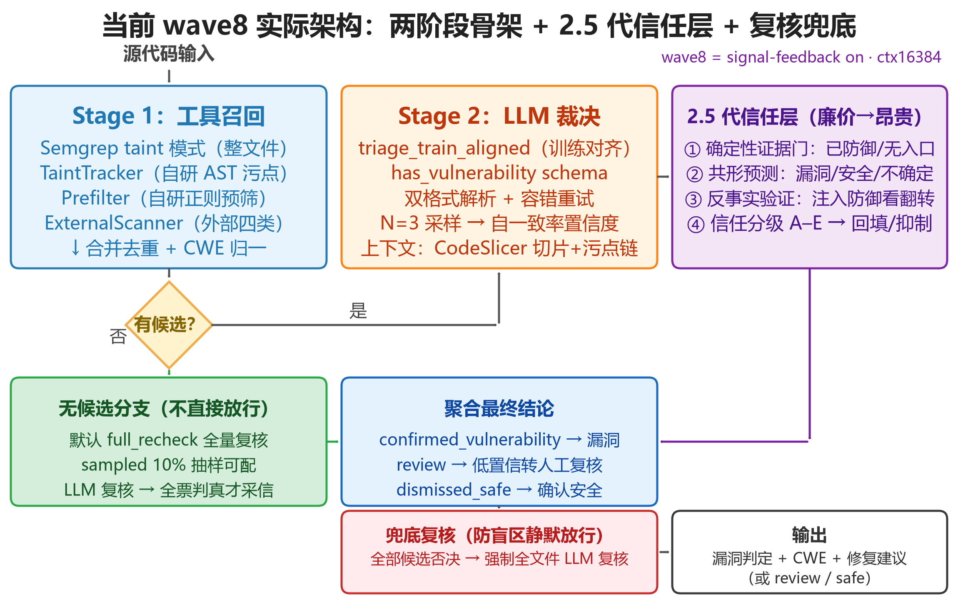
04 项目的价值
总体架构：工具召回 × LLM 裁决，信任层兜底
ARCHITECTURE · 三层结构
STAGE 1
四路并行召回
自研 TaintTracker / Prefilter 与 Semgrep、外部扫描器并行，候选带证据链与行号
STAGE 2
封闭裁决
CodeSlicer 切最小上下文，可选 RAG 注入 CWE 判据；N=3 采样多数投票，只判候选真伪
TRUST 2.5
信任层兜底
A–E 分级 + 四重门控回填；无候选分支抽样 / 全量复核，绝不直接放行
调用次数 261 → 420（87 集 n=3）
输入 token ≈ 60 万 → 90 万
图：wave8 两阶段总体架构与 2.5 代信任层（工程实现与本图一致）
15 / 28
Notes:
整体架构分两个阶段。输入的代码先进 Stage 1 分成有候选和无候选：有候选的进 Stage 2 裁决；无候选的走全文件复核——这里有个已知矛盾点：大仓库和长文件会高频触发全文件复核，我们的下一代架构已经预留了设计：无候选时先调 API 模型产出候选再注入 Stage 2，更省资源。两条分支在聚合处汇合，候选被全部否决会强制复核。最终输出安全、有漏洞、需人工复核三档。

Slide 16




04 项目的价值
Stage 1 · 四路并行召回：让确定性工具把候选找全
TaintTracker
AST 级污点分析，自动追踪 source → sink 数据流路径
产出数据流证据链
自研
Semgrep
taint 模式整文件扫描，补齐跨函数与框架规则
产出模式匹配候选
开源
Prefilter
高性能正则预筛，毫秒级覆盖硬编码密钥与危险函数
产出确定性问题
自研
ExternalScanner
封装 Bandit / Gitleaks / Trivy，覆盖 sast · secret · sca · iac
产出外部工具结果
集成
四路候选汇合：去重 + CWE 归一 → 统一证据格式；secret/sca 直出档零 LLM，裁决档送 Stage 2
码安管家 · LLM驱动的漏洞分析站
16 / 28
Notes:
整体看完了，现在可以看具体作用：Stage 1负责产出证据链、可疑候选和确定性问题。汇合后注入prompt进入stage2

Slide 17
04 项目的价值
Stage 2 · 封闭裁决：把开放作文变成三选一
裁决流水线 · 证据约束下的判别
无候选分支 · 不直接放行
输入
三档复核模式
Stage 1 候选：证据链 + 行号 + 代码切片
抽样 10% / 定向三档 / 全量复核：实验默认 full_recheck，大仓库批量默认定向
处理 1
RAG 检索注入对应 CWE 的判据与安全反例（可选开关）
强制复核
处理 2
抑制池跳过或无主告警剔除的文件，一律无条件强制 LLM 复核，杜绝静默放行
CodeSlicer 切出最小相关上下文，拒绝整文件投喂
处理 3
N=3 次独立采样，多数投票定结论
复核也设门
仅全票判真才采信，且须过形态门与数据流完整性守卫；多数判真转人工
确认漏洞
确认安全
存疑
带 CWE 编号与理由
高置信否定进抑制池
转人工复核
WHY IT WORKS · 封闭裁决 vs 开放生成
开放生成：幻觉不可复现、成本高 → 封闭裁决：可复现、可审计——420 次调用换 strict 0.774→0.923
码安管家 · LLM驱动的漏洞分析站
17 / 28
Notes:
Stage2是推理阶段，但推理prompt怎么来也是算在stage2的，RAG和CodeSlicer都是在为输入做准备，能够使得模型得到最有效的上下文。默认经过3次推理后进入下一个阶段

Slide 18
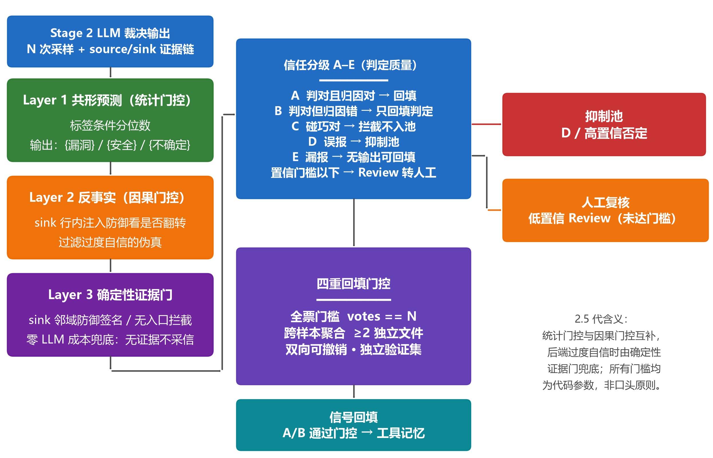
04 项目的价值
2.5 代信任层：让系统的每一次“记住”都经过门控
TRUST LAYER · 三道关
输出分级
裁决结果分 A–E 五级：判对归因对→回填；判对归因错→只回填判定；碰巧对→拦截；误报→抑制池；漏报→无输出可回填
回填门控
全票门槛 · 跨样本聚合（≥2 独立文件）· 双向可撤销 · 独立验证四重门控，全过才写入记忆
复核兜底
抑制池压制已知误报，自有链级规则永不入池；无候选分支抽样 + 全量复核双保险
4.35%
误报率 FPR（87 合成集实测）
图：A–E 分级、四重门控回填与复核兜底的完整信任层实现
0.154 → 0.0435 -72%
码安管家 · LLM驱动的漏洞分析站
18 / 28
Notes:
所谓的下一阶段也就是信任层，此信任层是我们检索到了一些可以用在本项目的技术，从而搭建起来的，效果还是非常显著的。使得最终结果不仅分级效果很好，而且降低了误报率

Slide 19
04 项目的价值
自研工具链：8 个组件串成 SARIF 标准产出流水线
01
02
03
04
TaintTracker
Prefilter
ExternalScanner
CodeSlicer
AST 污点追踪 source→sink
封装 Bandit/Gitleaks/Trivy
正则预筛确定性问题
最小相关上下文切片
08
07
06
05
FixVerifier
LineNormalizer
CWE Normalizer
LLM Judge
修复建议可验证
行号级证据对齐
CWE 编号归一去重
封闭裁决 N=3 投票
统一输出
SARIF 2.1.0：行号 · CWE · 证据链 · 置信度 · 修复建议，VS Code 与 CI 原生可消费
码安管家 · LLM驱动的漏洞分析站
19 / 28
Notes:
简单来看一下本项目的自研工具链的汇总。可以看到是谁也离不开谁，能够层层有条不紊地运行

Slide 20
04 项目的价值
核心结果：双口径下，两阶段+信任层全面优于纯 LLM
READING · 三句结论
指标 ＼ 组态 / 测试集
纯 LLM
α0.5
两阶段α0.5
fixed5
迭代架构
wave8
CVE-fix
20 段简单集
误报 -72%，召回反升
Recall 召回
0.967
1.000
1.000
0.941
FPR 0.154 → 0.0435
Recall 0.967 → 1.000，不靠漏报换误报
FPR 误报率
0.154
0.0435
0.0435
—
归因分上涨来自工具层收口
Acc 已裁决准确
0.931
0.987
0.987
0.941
strict 0.774→0.923 ·micro 0.592→0.778
第八波收口＋归因链修正，非信任层开关
未决率
0
12.6%
13.8%
15.0%
Strict 判真且归因对
0.898
0.774
0.923
1.000
真实 CVE 验证泛化
Micro 实例级召回
20 段真实修复 strict 1.000
micro 0.895 · 加权 0.864，非合成集刷分
0.675
0.592
0.778
0.895
风险加权分
0.829
0.786
0.862
0.864
口径：87 段合成集 + 20 段真实 CVE-fix；官方答案 2026-09-02 冻结、权重表 weights_20260903，score_batch.py 一键复现。fixed5＝第八波收口前基线（--no-signal-feedback）；wave8＝第八波盲区收口＋归因链修正＋signal-feedback on + ctx16384 的最终组态——两列差异含工具层修正，非单开关对照（仅切 signal_feedback 主指标逐项不变）。
良好信任层减少模型随机性带来的危害，因此出现未决率上升
码安管家 · LLM驱动的漏洞分析站
20 / 28
Notes:
此页全为alpha05模型测试数据，迭代多轮工具链性能和信任层性能，目前wave8为最好成绩

Slide 21
04 项目的价值
全栈工程：一套核心引擎，三端产品 × 四后端跨平台
CODEBASE · 手写代码量（git 实测）
四后端 × 五硬件平台支持矩阵
核心引擎
后端 / 硬件
RTX 40 及以下
RTX 50
ROCm
Apple
CPU
25 个文件 · 18,912 行 Python
Web 端
Ollama
●
●
●
●
●
后端 4,763 行 / 前端 8,386 行
HF · Win
●
●
—
N/A
●
IDE 插件
●
●
●
N/A
●
HF · Linux
VS Code 841 行 / IntelliJ 347 行
●
●
●
N/A
●
llama.cpp · Linux
Launcher / CLI
●
◐
—
N/A
●
6,045 行
llama.cpp · Win
vLLM
●
●
●
—
◐
合计手写
39,294 行 · 52 个核心文件
●
原生支持
◐
需额外配置
—
不支持
注：HF为Hugging Face Transformers缩写
67 天 · 247 次提交 · 914 段手写样本——从算法到产品全部自主完成
码安管家 · LLM驱动的漏洞分析站
21 / 28
Notes:
完成程度或者说适配程度都是做了尽力的适配，绿色标点都是可以直接运行的平台组合

Slide 22
04 项目的价值
成本与治理：914 条手写起步，百元建成万条语料、全链留痕
914
10,700
7,692
7,972
10,167
手写种子样本
双教师蒸馏
三次清洗
α0.5 冻结
α0.6 语料冻结
逐段编写、逐段标注
长思维链压缩为短链
泄漏排查后保留
已训练版本语料
15 审计版 · 尚未开训
治理留痕 · 每个版本都可回溯
15
12
87+20+50
6
≈100 元
个数据审计版本
个模型版本
合成+真实测试面
轮泄漏审计
顺利情况下
最低复现成本
（不含迭代）
码安管家 · LLM驱动的漏洞分析站
22 / 28
Notes:
成本不算太高，如果极其顺利找到模型弱点能够以100元复现此项目，当然这是不包括迭代的最低成本

Slide 23
码安管家 · CODE SECURITY
05
系统演示
LIVE SYSTEM · A FULL-STACK PRODUCT, NOT A DEMO
软件「凿凿」实机运行：从粘贴代码到 SARIF 报告，每一个界面背后，都是刚才那套引擎在真实运行。
01 研究背景
02 研究目标
03 我们的价值
04 项目的价值
05 系统演示
06 未来规划
码安管家 · LLM驱动的漏洞分析站
23 / 28
Notes:
下面进入系统演示：从粘贴代码到 SARIF 报告，每一个界面背后都是刚才那套引擎在真实运行。

Slide 24
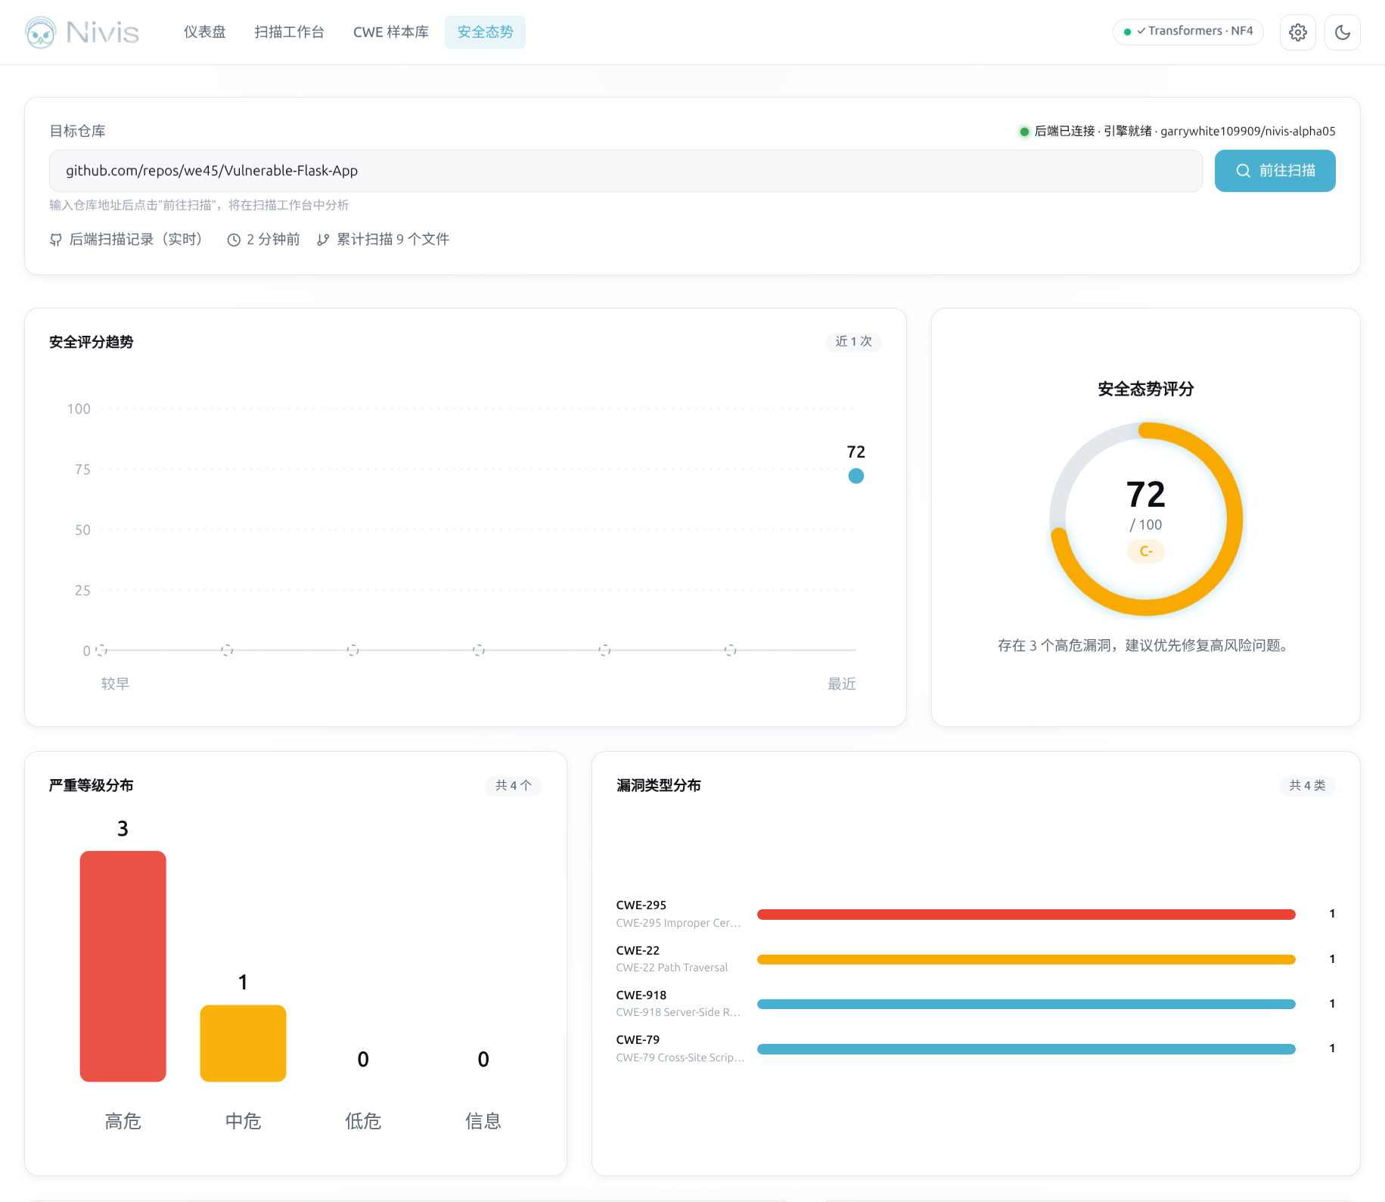
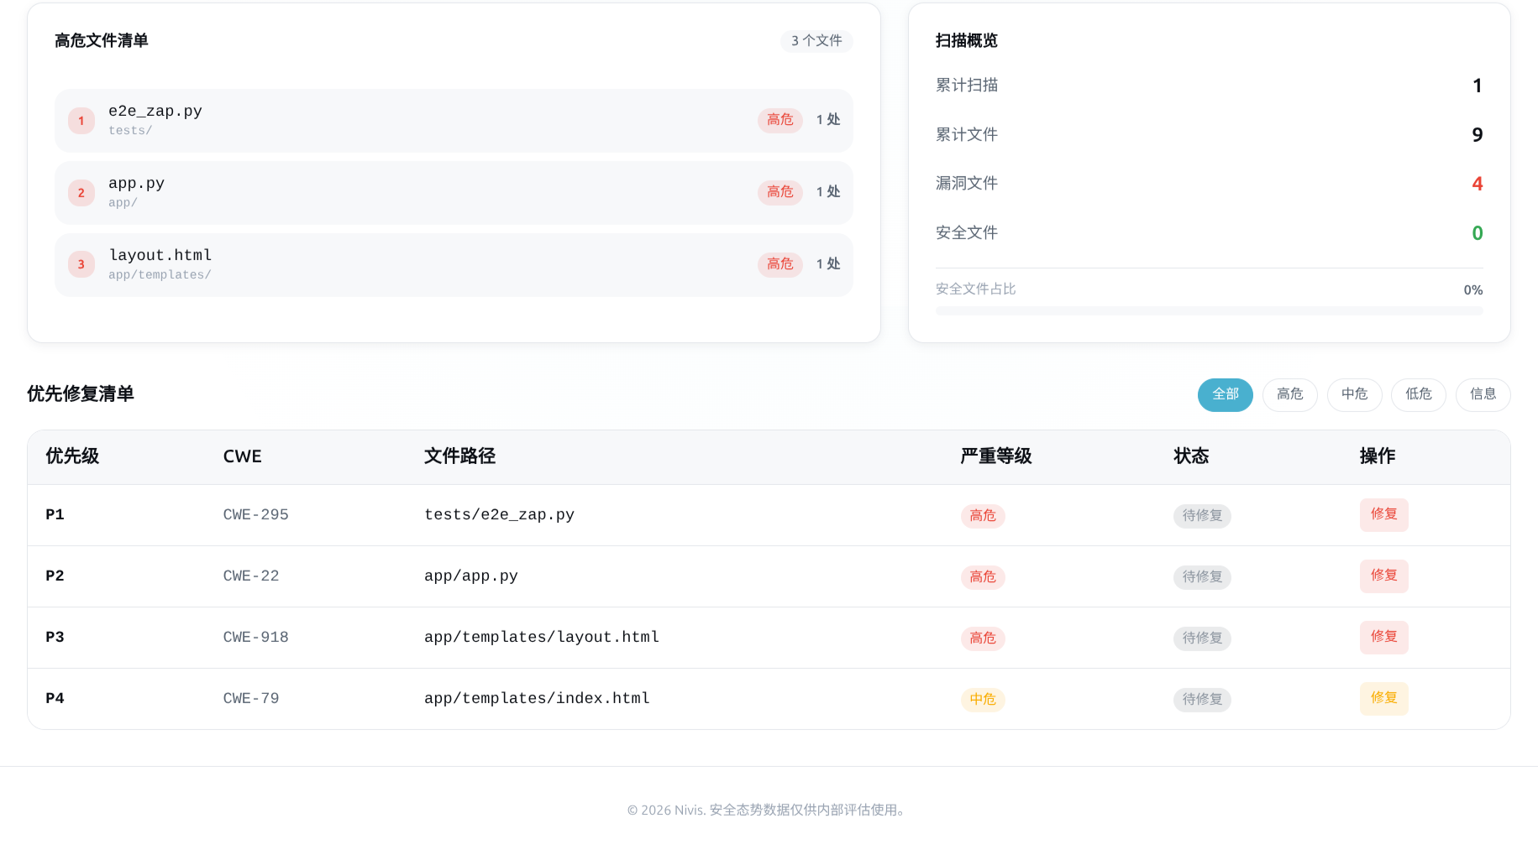
05 系统演示
仓库级安全态势：一次提交，全局风险一眼可见
安全态势：评分 · 分布 · 高危文件与修复优先级
注：界面为开发期代号 Nivis；软件发布名「凿凿」，内核模型 Nivis-α0.5
码安管家 · LLM驱动的漏洞分析站
24 / 28
Notes:
由于篇幅限制，此处仅展示一下安全态势有数据时时什么样的效果

Slide 25
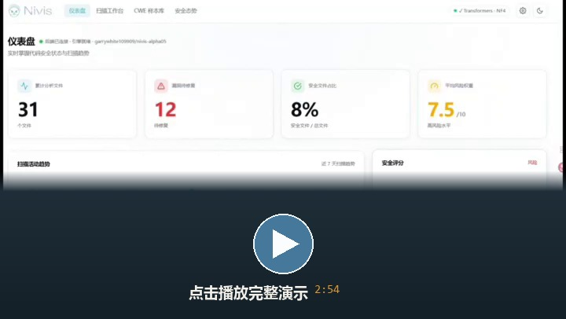
05 SYSTEM DEMO · 系统演示
系统演示视频
演示动线 · DEMO FLOW
01 粘贴 / 上传待检代码
02 四路并行召回
规则 · AST污点
正则预筛 · 外部扫描
03 两阶段封闭裁决 · N=3 投票
04 证据链定位 + 修复建议
05 导出 SARIF，联动 IDE / CI
· 时长 2 分 54 秒
· 全程中文字幕
· 凿凿本地实机录制
· Transformers 后端
点击画面播放 · 端到端呈现：代码输入 → 四路召回 → 裁决分级 → 修复建议 → SARIF 导出 / IDE 联动
25 / 28

Slide 26
码安管家 · CODE SECURITY
06
未来规划
ROADMAP · Nivis-α0.6, α1 AND BEYOND
当前不是终点：α0.6 训练在即，α1 偏好对齐、评估飞轮与两档发布路径已经清晰——未完成不掩饰，下一步不预支。
01 研究背景
02 研究目标
03 我们的价值
04 项目的价值
05 系统演示
06 未来规划
码安管家 · LLM驱动的漏洞分析站
26 / 28
Notes:
最后是未来规划：α0.6 开训验证数据闭环，α1 走向偏好对齐，评估飞轮和发布路径都在计划内。

Slide 27
06 未来规划
下一步：α0.6 开训验证闭环，α1 走向偏好对齐
01
α0.6 开训
02
α1 偏好对齐
03
评估飞轮
04
两档发布
语料已冻结
DPO 起步
独立集已建
HuggingFace FP16
10,167 条经 15 个审计版本，覆盖缺口清零
用 A/B 判定对、编号错的样本构造偏好对，104 对已就绪
20 段真实 CVE-fix；共形预测改用独立校准集
全精度版，面向研究与二次开发
验证闭环
GRPO 进阶
人工批准转正
Ollama Q4
蒸馏→训练→从模型输出反向纠出数据缺陷→清洗→蒸馏
奖励三闸：FP 惩罚 ≥ FN、格式门前置、证据接地
learn_pool 管道就绪，候选经人工批准才进训练池
量化版，16GB 本地一键部署
STATUS · 状态声明
α0.6 与 α1 均未开始训练：方案、脚本、语料已就绪，本页不预支任何结果。
当前线上：α0.5 + 两阶段 + wave8 信任层 ／ 下一里程碑：α0.6 开训
码安管家 · LLM驱动的漏洞分析站
27 / 28

Slide 28
码安管家 · CODE SECURITY
恳请各位老师批评指正
THANK YOU FOR YOUR TIME AND FEEDBACK
100%
4.3%
1.000
39,294
合成集召回
误报率
CVE20严格归因
行手写代码
数据可复现 · 实验可重跑
报告人：白明耀、易卓玥
2026 年 9 月
指导教师：陈纪友 · 衡阳师范学院
码安管家 · LLM驱动的漏洞分析站
28 / 28

